Slide 1
SECRETARÍA DE PREVENCIÓN , ATENCIÓN Y SEGURIDAD UNIVERSITARIA
DIRECCIÓN GENERAL DE ATENCIÓN A LA SALUD
Marzo de 2023

Slide 2
DIRECCIÓN GENERAL DE ATENCIÓN A LA SALUD

Slide 3
OBJETIVO
Atención a la salud de la comunidad estudiantil
Educación, promoción y fomento para la salud de los alumnos
Vigilar, atender y promover la salud de la COMUNIDAD UNIVERSITARIA, a través de la conducción de programas de:
Salud ambiental para la comunidad UNAM y visitantes
Atención de las urgencias médicas de la comunidad UNAM y visitantes

Slide 4
PRINCIPALES ATRIBUCIONES
Proporcionar atención primaria y de urgencias
Ejecutar acciones de conservación y mejora de salud ambiental
Identificar necesidades de atención a la salud de los alumnos
COORDINAR LAS ACCIONES DE SALUD EN LA UNAM
Establecer
Alianzas institucionales
Desarrollar programas preventivos
Realizar estudios sobre la salud de los alumnos
Los servicios se ofrecen tanto en Ciudad Universitaria, como en los planteles externos ubicados en la Zona Metropolitana del Valle de México.

Slide 5
ATENCIÓN PRIMARIA A LA SALUD DE LA COMUNIDAD ESTUDIANTIL Y URGENCIAS

Slide 6
ATENCIÓN A LA SALUD EN EL
CENTRO MÉDICO UNIVERSITARIO
Medicina general y de especialidades
34,002 Consultas
Atención de Urgencias
Médicas y tratamiento
SERVICIOS PARA LOS ALUMNOS
Medicina preventiva y vacunación
2,625 asesorías
Atención prehospitalaria (ambulancias)
Odontología general y de especialidades
8,698 Consultas
Laboratorios e imagenología
34,959 exámenes
3,086 estudios
Psicología y orientación en salud
3,296 consultas
4,468 orientaciones
Cifras promedio de los últimos años

Slide 7
ATENCIÓN DE URGENCIAS EN C.U.
El paciente requiere ambulancia o atención en el sitio
Cuando es factible desplazar al paciente
Solicitarla a través de los teléfonos de emergencia instalados en el campus
Acudir al Servicio de Urgencias del Centro Médico Universitario
O al 55 5616 1805 de la Central de Atención de Emergencias
Durante los últimos años, en promedio se brindaron 4,074 atenciones de urgencia
Indicar con precisión donde se encuentra el paciente
No abandonar al paciente
En promedio, cada año se otorgan 1,644 servicios de atención prehospitalaria (ambulancias)
Cifras promedio de los últimos años
Notes:
En la generación 2005, se logró aplicar el examen a más del 98% de los alumnos de nuevo ingreso y de ellos, el 70.7% cumplió el requisito de llenado correcto,
En la sección roja, se diferencian los alumnos que son positivos a uno o más de los 14 marcadores y para esta generación resultaron 33% de alumnos de ingreso a nivel medio superior (NMS) y 50.7 de ingreso a nivel superior (NS).
Los demás, son considerados de baja o nula vulnerabilidad ya que pueden presentar factores de riesgo aislados que no denotan desequilibrio que ponga en peligro su desarrollo personal o escolar.
Para los primeros, se requiere una revisión médica preventiva de manera inmediata y para los segundos, las intervenciones se enfocan más a la educación y promoción de la salud a fin de que conserven o mejoren sus estilos de vida en pro de una mejor salud en el corto y largo plazo.

Slide 8
SERVICIO DE ORIENTACIÓN EN SALUD
Fue creado en 1997 y está ubicado en el CMU
En promedio cada año se proporcionan más de 7 MIL orientaciones, asesorías y consejerías sobre sexualidad, alimentación, adicciones y salud mental.
Brinda atención personal,
Vía telefónica o
Por correo electrónico
Horario de atención: de 8:00 a 20:00 horas en días hábiles
Teléfono: 55 5622 0127
Email : sos@unam.mx

Slide 9
ATENCIÓN EN LOS 23 PLANTELES EXTERNOS DEL VALLE DE MÉXICO.
ATENCIÓN MÉDICA DE PRIMER CONTACTO PARA LOS ALUMNOS DEL PLANTEL
Existen SERVICIOS ODONTOLÓGICOS en 10 planteles
ATENCIÓN DE URGENCIAS MÉDICAS A LA COMUNIDAD DEL PLANTEL
Se cuenta con SERVICIOS PSICOLÓGICOS en 5 planteles
REFERENCIA DE PACIENTES AL CMU, AL IMSS O A OTRAS INSTITUCIONES ESPECIALIZADAS
ACCIONES DE PROMOCIÓN Y FOMENTO A LA SALUD
EL PROMEDIO ANUAL DE CONSULTAS OTORGADAS ES DE:
84,448 MÉDICAS
6,157 ODONTOLÓGICAS
3,401 PSICOLÓGICAS
Cifras promedio de los últimos años

Slide 10
ALCANCES Y LIMITANTES DEL SERVICIO MÉDICO DE LA DGAS
Acciones médicas y atención de urgencias en las instalaciones
Referencia del paciente al sistema de salud que corresponda
No se realizan funciones de médico legista
No se prestan servicios fuera de las instalaciones universitarias

Slide 11
IDENTIFICAR NECESIDADES EN MATERIA DE SALUD

Slide 12
EXAMEN MÉDICO AUTOMATIZADO

Slide 13
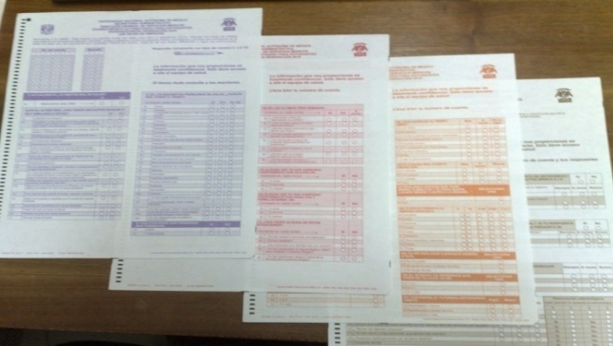
EL EXAMEN MÉDICO AUTOMATIZADO
A través del EXAMEN MÉDICO AUTOMATIZADO (EMA), la DGAS integra cada año el diagnóstico de salud de los alumnos de nuevo ingreso a los ciclos de bachillerato y licenciatura, y 4to año de licenciatura. Consta de 4 cédulas de autorrespuesta, con poco más de 400 preguntas.
Permite identificar alumnos con factores de riesgo que entrañan alta vulnerabilidad en su estado de salud
Hasta 2019 se aplicó de manera presencial, en 2020 2021 y 2022 a causa de la pandemia por Covid-19, se realizó a distancia a través de una aplicación informática.
Se cuenta con información sistematizada a partir de 2009

Slide 14
EXAMEN MÉDICO AUTOMATIZADO
PERMITE:
Identificar necesidades y expectativas en materia de salud de los alumnos.
Evaluar el impacto de las acciones instrumentadas.
Orientar los esfuerzos institucionales en materia de salud.
LOS RESULTADOS SE ENTREGAN A:
RECTOR
SECRETARIO GENERAL
SPASU
Autoridades de las Facultades, Escuelas y Planteles
Personal médico de la DGAS
De la Generación 2023, se recabó información de 68,602 alumnos (33,687 de licenciatura, 31,906 de bachillerato y 4,009 del SUA)

Slide 15
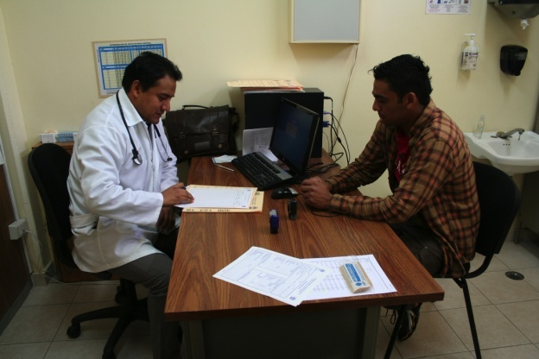
CONFIRMACIÓN DIAGNÓSTICA DE LOS ALUMNOS CON ALTA VULNERABILIDAD
Se promueve que estos alumnos acudan al Servicio Médico
La información del EMA se entrega al personal médico
De confirmarse, se ofrece al alumno la atención requerida de acuerdo al caso
En consulta, el médico ratifica o rectifica la condición de alta vulnerabilidad.

Slide 16
ALTERNATIVAS DE ATENCIÓN MÉDICA PARA LOS ALUMNOS DE ALTA VULNERABILIDAD
El CMU o las Facultades de Medicina y Psicología, así como las FES Iztacala y Zaragoza.
Los servicios médicos del IMSS
Otras instituciones especializadas en la atención de adolescentes y adultos jóvenes.

Slide 17
EDUCACIÓN, PROMOCIÓN Y FOMENTO PARA LA SALUD

Slide 18
JORNADA MÉDICA DE BIENVENIDA PARA ALUMNOS DE NUEVO INGRESO
Informar sobre los servicios médicos en la UNAM y en el IMSS
Se realiza al inicio de cada ciclo escolar.
Con el apoyo de alumnos de las carreras de la salud.
Aplicar el EXAMEN MÉDICO AUTOMATIZADO
Realizar acciones de promoción y autocuidado de la salud
Revisar y complementar los esquemas de vacunación
Debido a la pandemia por Covid-19, fue necesario suspender todas estas actividades.
Entregar materiales para el cuidado de la salud

Slide 19
DISEÑO DE ACCIONES DE EDUCACIÓN Y FOMENTO DE LA SALUD
Con base en el diagnóstico de salud se diseñan acciones de promoción sobre la importancia de la prevención de enfermedades y el autocuidado de la salud.
En su desarrollo participan:
Por la UNAM : DGAS, DGDU, DGACO, DGCS, PUAS, Facultades de Psicología, Odontología y de Artes y Diseño, FES Iztacala y Zaragoza, Fundación UNAM
Gubernamentales: IMSS, SSA, CONADIC, CENADIC IMJUVE- CdMx, INMUJER- CdMx, FEVIMTRA (PGR), IAPA-CdMx, SETRAVI-CdMx, SSP-CdMx.
No Gubernamentales: CIJ, FISAC, otras instituciones y empresas vinculadas con atención a la salud de adolescentes y adultos jóvenes

Slide 20
OTRAS ACCIONES DE EDUCACIÓN Y FOMENTO DE LA SALUD
Mensajes a los correos electrónicos de los alumnos
17.2 millones
Fomento de cultura de autocuidado
118 carteles
PROGRAMA ANUAL DE PROMOCIÓN, EDUCACIÓN Y FOMENTO DE LA SALUD
Video conferencias
17 eventos
Programas en Radio UNAM
52 emisiones
Sesiones y talleres sobre prácticas de riesgo
14 talleres
Acciones de promoción y fomento a la salud
51 ferias de la salud
Mensajes de salud en Agenda de Gaceta UNAM
120 insertos
Cifras promedio de los últimos años

Slide 21
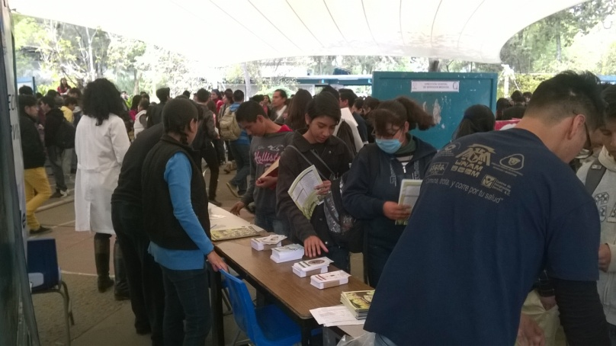
FERIAS DE LA SALUD
Se realizan una o dos veces al año en cada plantel
Cada año participan más de 90 mil alumnos
Con acciones de educación y fomento de la salud
Horario de 12:00 a 16:00 horas
Están basadas en actividades lúdicas
Entrega de materiales complementarios
A partir del presente semestre se retomó esta actividad

Slide 22
ESTUDIOS SOBRE LA SALUD DE LOS ALUMNOS

Slide 23
Investigación
Con la información del Modelo de Atención Médica de la DGAS, se realizan estudios sobre factores de riesgo y de protección, en colaboración con instituciones académicas y de investigación
Los resultados permiten diseñar estrategias de prevención, atención o contención.
Se elaboran documentos científicos y se fomenta su difusión en publicaciones y foros nacionales e internacionales.

Slide 24
ATENCIÓN MÉDICA EN EL IMSS

Slide 25
SEGURO MÉDICO DEL ESTUDIANTE
Es un DERECHO otorgado por Decreto Presidencial
Se renueva cada año al reinscribirse como alumno
El derecho inicia al ser aceptado en la UNAM
Incluye las prestaciones del seguro de enfermedades y maternidad
NO es extensivo a familiares
Todos los alumnos de NMS y NS (licenciatura y posgrado)
Notes:
En la generación 2005, se logró aplicar el examen a más del 98% de los alumnos de nuevo ingreso y de ellos, el 70.7% cumplió el requisito de llenado correcto,
En la sección roja, se diferencian los alumnos que son positivos a uno o más de los 14 marcadores y para esta generación resultaron 33% de alumnos de ingreso a nivel medio superior (NMS) y 50.7 de ingreso a nivel superior (NS).
Los demás, son considerados de baja o nula vulnerabilidad ya que pueden presentar factores de riesgo aislados que no denotan desequilibrio que ponga en peligro su desarrollo personal o escolar.
Para los primeros, se requiere una revisión médica preventiva de manera inmediata y para los segundos, las intervenciones se enfocan más a la educación y promoción de la salud a fin de que conserven o mejoren sus estilos de vida en pro de una mejor salud en el corto y largo plazo.

Slide 26
SALUD AMBIENTAL

Slide 27
PROGRAMAS DE SALUD AMBIENTAL
SANEAMIENTO BÁSICO
Supervisar las condiciones sanitarias de la infraestructura física y la potabilidad del agua para consumo humano en 176 instalaciones universitarias.
477 visitas
HIGIENE DE LOS ALIMENTOS
Evalúa las condiciones de almacenamiento, conservación, preparación y entrega de alimentos, así como la higiene del personal que labora en los 305 establecimientos autorizados.
838 evaluaciones
CONTROL DE FAUNA NOCIVA
Desratización, desinsectación y retiro de especies animales que representan peligro para la salud de la comunidad.
134 servicios
Cifras promedio de los últimos años

Slide 28
PUNTO DE CONTACTO
Dr. Héctor Fernández Varela Mejía
Director General de Atención a la Salud
Teléfonos:
55 5622 0146
55 5622 0148
Correo electrónico:
hfernandezvar@unam.mx

